Slide 1
КОМПЛЕКТНЫЕ АВТОМАТИЗИРОВАННЫЕ ИСТОЧНИКИ ПИТАНИЯ ДЛЯ УСТАНОВОК И СИСТЕМ ПРОТИВОКОРРОЗИОННОЙ ЗАЩИТЫ
Докладчик - заместитель генерального директора Голубев С. В..

Slide 2
О компании
15 лет
на рынке электроэнергетики
80 000 м²
общая площадь
19 000 м²
производственные площади
500 человек
численность персонала
НИПОМ — инновационная, динамично развивающаяся компания
55 %
KAIZEN
15 000 +
единиц
10 +
разработок
Высокотехнологичная и современная компания
Европейский уровень
производства и качества
продукции
Наивысшая оценка эффективности производственной системы в России
Оборудования производства НИПОМ эксплуатируется на объектах РФ и за рубежом
Собственных разработок
с возможностью применения российских комплектующих
Персонал
Основные потребители

Slide 3
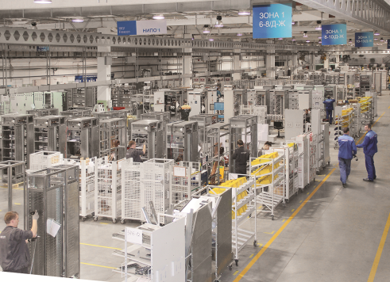
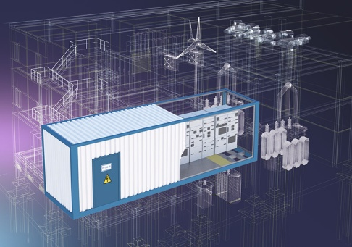
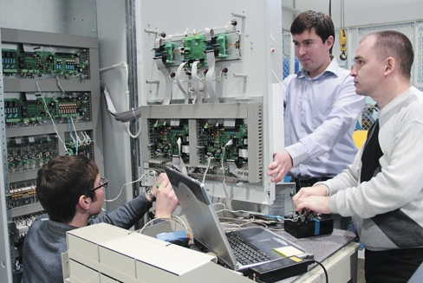
Направления деятельности и структура компании
НИПОМ — многопрофильная компания, комплексно реализующая проекты в электроснабжении и автоматизации
Инженерно-консультационные
услуги
Управление комплексными проектами
Проектирование объектов электроэнергетики
до 220 кВ включительно
Производство и поставка оборудования для объектов электроэнергетики
Разработка и внедрение АСУ
Строительно-монтажные, сервисные работы и услуги
Инжиниринговая компания
Завод по производству электрооборудования
Завод по производству модульного оборудования
Научно-исследовательские центры
Одним из основных направлений деятельности компании является создание и производство современных автоматизированных установок различного назначения на базе традиционных, возобновляемых и альтернативных источников энергии

Slide 4
Номенклатурный ряд комплектных автоматизировнных энергоустановок ОАО «НИПОМ»
Серия
БКТП
Разработчик НИПОМ
Серия
БКЭУ-ВСМ
Разработчик НИПОМ
Серия
БКЭУ-ЭХГ
Разработчики НИПОМ совместно с ЦНИИСЭТ
серийное производство
серийное производство
головной образец готовится к ОПЭ

Slide 5
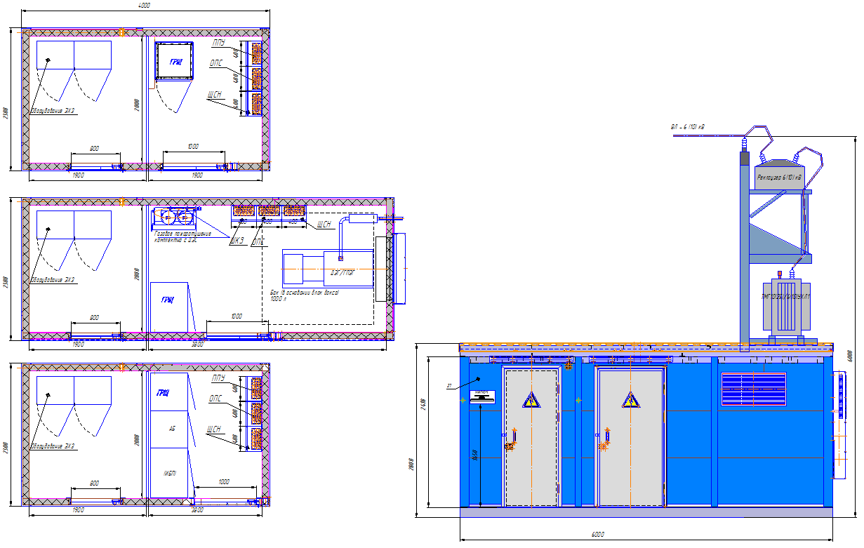
Энергоустановки серии БКТП для энергообеспечения оборудования и систем противокоррозионных защит.
Модификации БКТПэхз-6(10)кВ, БКТПэхз-6(10)кВ/ГПЭГ(ДГА), БКТПэхз-6(10)кВ/ИБП.
Основные характеристики:
входное напряжение - 6 (10) кВ
мощность трансформатора –10(25) кВА
выходное напряжение – ~220(380) В, =24(48) В
мощность ГПЭГ(ДЭГ) – до 30 кВт
мощность ИБП – до 10 кВт
запас энергии ИБП – до 30 кВт.час
габариты ДхШхВ, мм – 6000х2300х6000

Slide 6
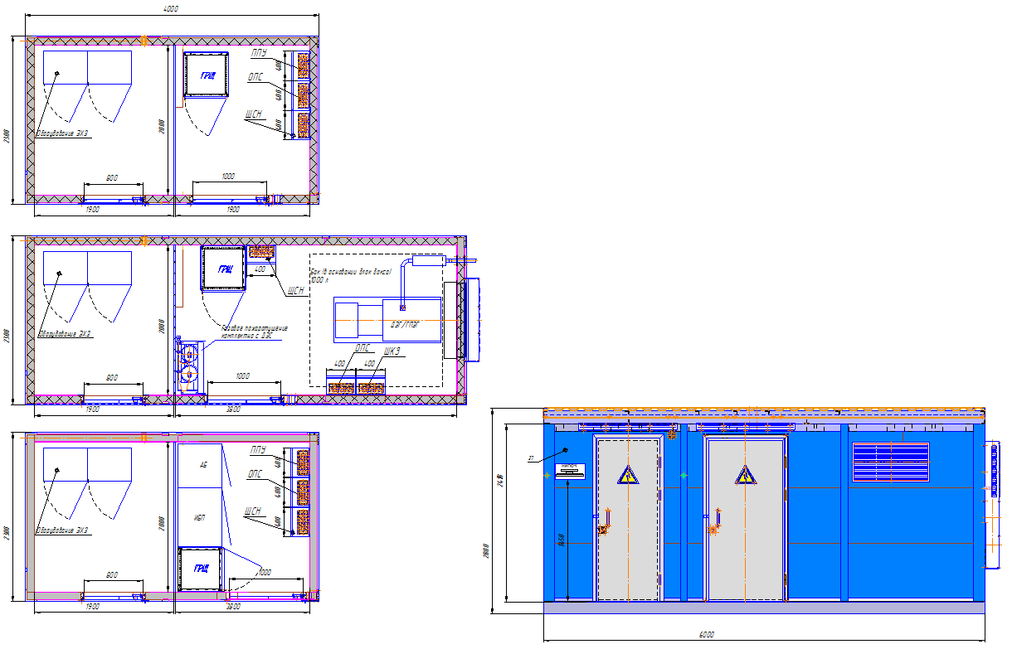
Энергоустановки серии БКТП для энергообеспечения оборудования и систем противокоррозионных защит.
Модификации БКТПэхз-0,4(0,23)кВ, БКТПэхз-0,4(0,23)/ГПЭГ(ДГА), БКТПэхз-0,4(0,23)/ИБП.
Основные характеристики:
входное напряжение – 0,4(0,23) кВ мощность – до 30 кВт
выходное напряжение – ~220(380) В, =24(48) В
мощность ГПЭГ(ДЭГ) – до 30 кВт
мощность ИБП – до 10 кВт
запас энергии ИБП – до 30 кВт.час
габариты ДхШхВ, мм – 6000х2300х2800

Slide 7
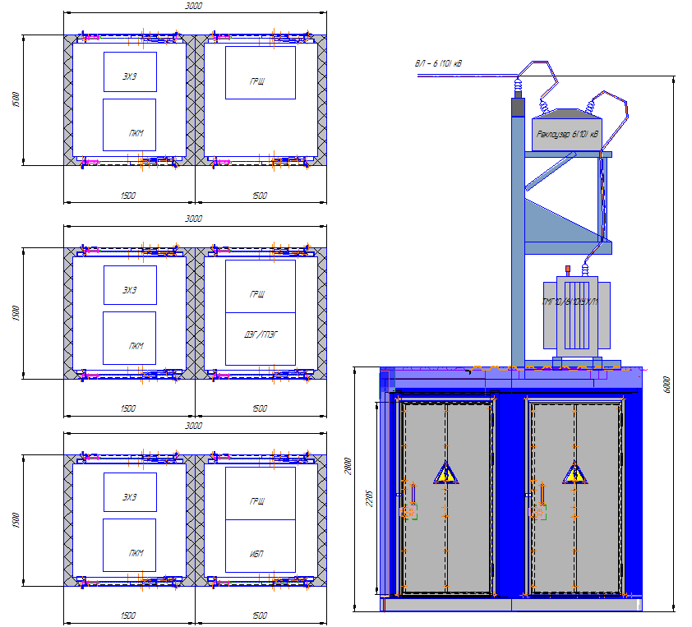
Энергоустановки серии БКТП для энергообеспечения оборудования и систем противокоррозионных защит.
Модификации БКТПш.эхз-6(10)кВ, БКТПш.эхз-6(10)кВ/ГПЭГ(ДГА), БКТПш.эхз-6(10)кВ/ИБП.
Основные характеристики:
входное напряжение - 6 (10) кВ
мощность трансформатора – 10 кВА
выходное напряжение – ~220(380) В, =24(48) В
мощность ГПЭГ(ДЭГ) – до 7,0 кВт
мощность ИБП – до 5,0 кВт
запас энергии ИБП – до 30 кВт.час
габариты ДхШхВ, мм – 3000х1500х6000

Slide 8
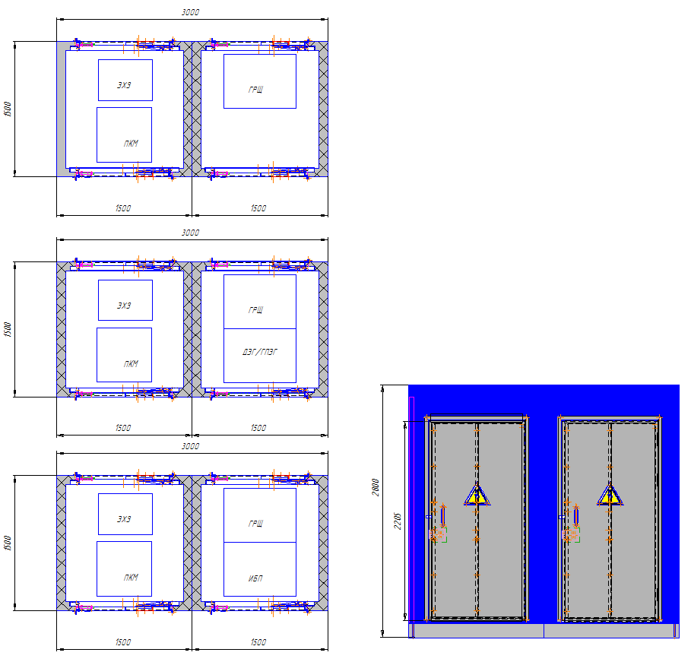
Энергоустановки серии БКТП для энергообеспечения оборудования и систем противокоррозионных защит.
Модификации БКТПш.эхз-0,4(0,23)кВ, БКТПш.эхз-0,4(0,23)/ГПЭГ(ДГА), БКТПш.эхз-0,4(0,23)/ИБП.
Основные характеристики:
входное напряжение – 0,4(0,23) кВ,
мощность – до 10 кВт
выходное напряжение – ~220(380) В, =24(48) В
мощность ГПЭГ(ДЭГ) – до 7,0 кВт
мощность ИБП – до 5,0 кВт
запас энергии ИБП – до 30 кВт.час
габариты ДхШхВ, мм – 3000х1500х2800

Slide 9
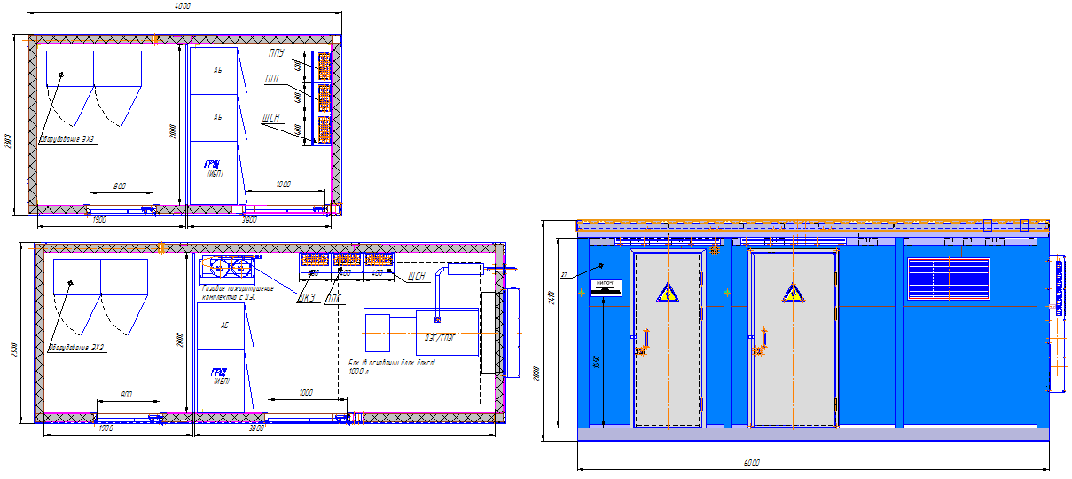
Энергоустановки серии БКЭУ-ВСМ для энергообеспечения оборудования и систем противокоррозионных защит.
Модификации БКЭУэхз-ВСМ/Сеть, БКЭУэхз-ВСМ/ГПЭГ(ДГА).
Основные характеристики:
входное напряжение (от внешней сети) – 0,4(0,23) кВ,
среднесуточная мощность – до 5,0 кВт
максимальная (пиковая) мощность – до 10 кВт
выходное напряжение – ~220(380) В, =24(48) В
производительность СМ – до 10 кВт (при 100 кЛк)
производительность ВГ – до 5,0 кВт (от 8 м/с)
мощность ГПЭГ(ДЭГ) – до 10 кВт
мощность ИБП – до 5 кВт
запас энергии ИБП – до 30 кВт.час
габариты ДхШхВ, мм – 6000х2300х2800

Slide 10
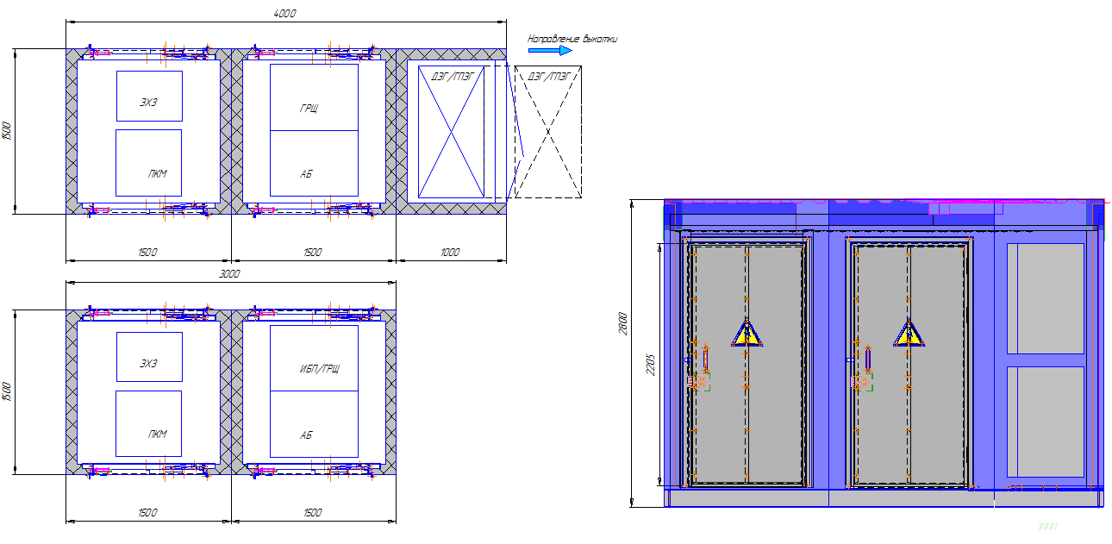
Энергоустановки серии БКЭУ-ВСМ для энергообеспечения оборудования и систем противокоррозионных защит.
Модификации БКЭУш.эхз-ВСМ/Сеть, БКЭУш.эхз-ВСМ/ГПЭГ(ДГА).
Основные характеристики:
входное напряжение (от внешней сети) –0,23 кВ,
среднесуточная мощность – до 2,0 кВт
максимальная (пиковая) мощность –до 5,0 кВт
выходное напряжение - ~220(380) В, =24(48) В
производительность СМ – до 4,0 кВт (при 100 кЛк)
производительность ВГ – до 2,0 кВт (от 8 м/с)
мощность ГПЭГ(ДЭГ) – до 7,0 кВт
мощность ИБП – до 2 кВт
запас энергии ИБП – до 30 кВт.час
габариты ДхШхВ, мм – 4000х1500х2800

Slide 11
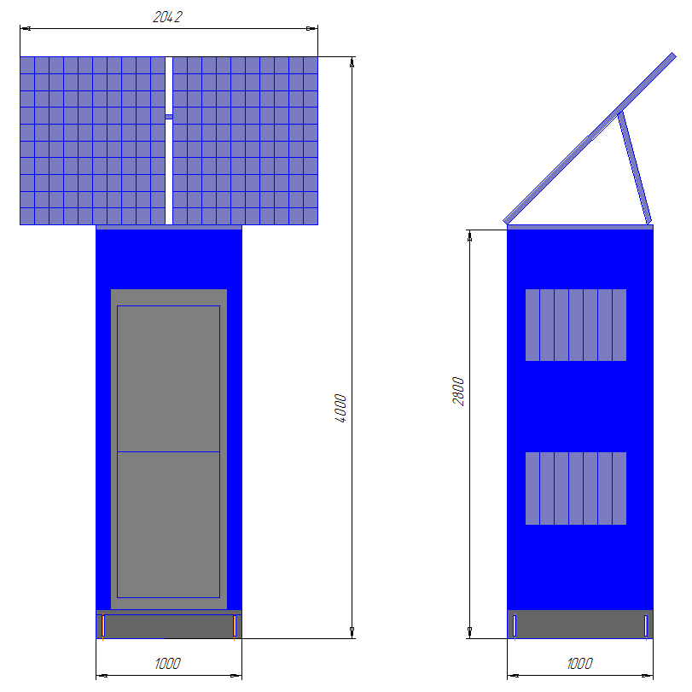
Основные модификации установок серии БКЭУ-ВСМ.
БКЭУмини.эхз-ВСМ/ДГА (ГПЭГ) - максимальная мощность до 1 кВт.
Основные характеристики:
среднесуточная мощность – до 0,5 кВт
максимальная (пиковая) мощность – до 1,0 кВт
выходное напряжение - ~220(380) В, =24(48) В
производительность СМ – до 1,0 кВт (при 100 кЛк)
производительность ВГ – до 1,0 кВт (от 8 м/с)
мощность ГПЭГ(ДЭГ) – до 3,0 кВт
габариты ДхШхВ, мм – 1000х1000х2800

Slide 12
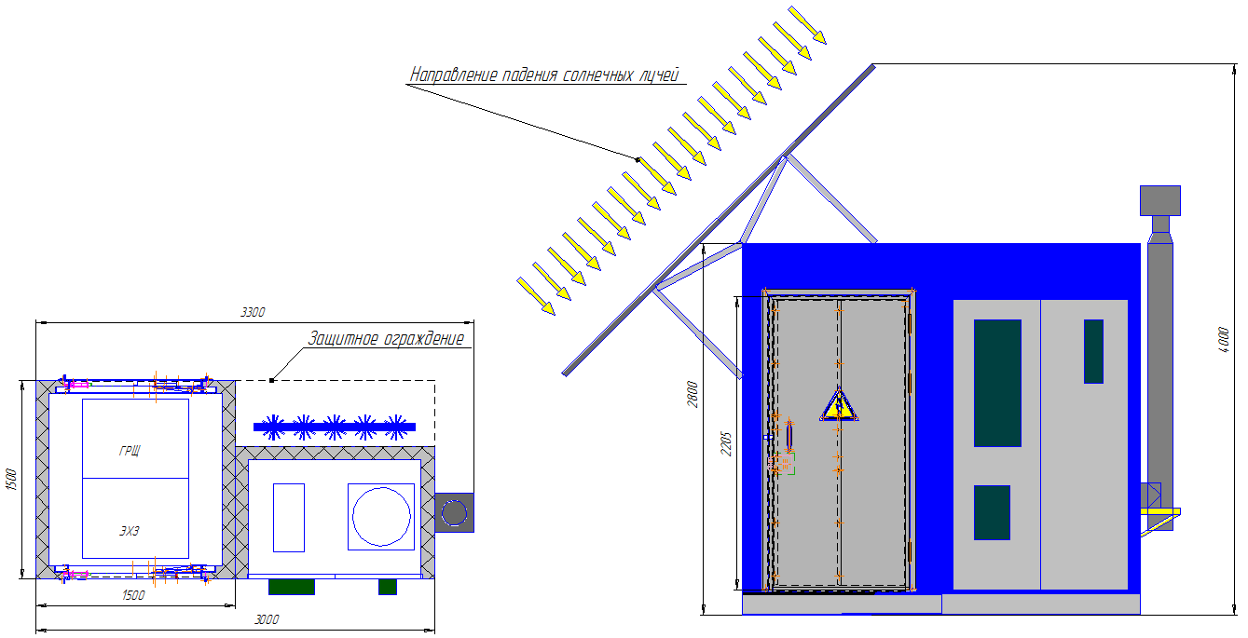
Основные модификации установок серии БКЭУ-ВСМ.
БКЭУэхз-ВСМ/СПДС – максимальная мощность до 1 кВт.
Основные характеристики:
среднесуточная мощность до 0,5 кВт
максимальная (пиковая) мощность – до 1,0 кВт
выходное напряжение – ~220(380) В, =24(48) В
производительность СМ – до 1,0 кВт (при 100 кЛк)
производительность СПДС – до 1,0 кВт
габариты ДхШхВ, мм – 3200х1500х4000

Slide 13
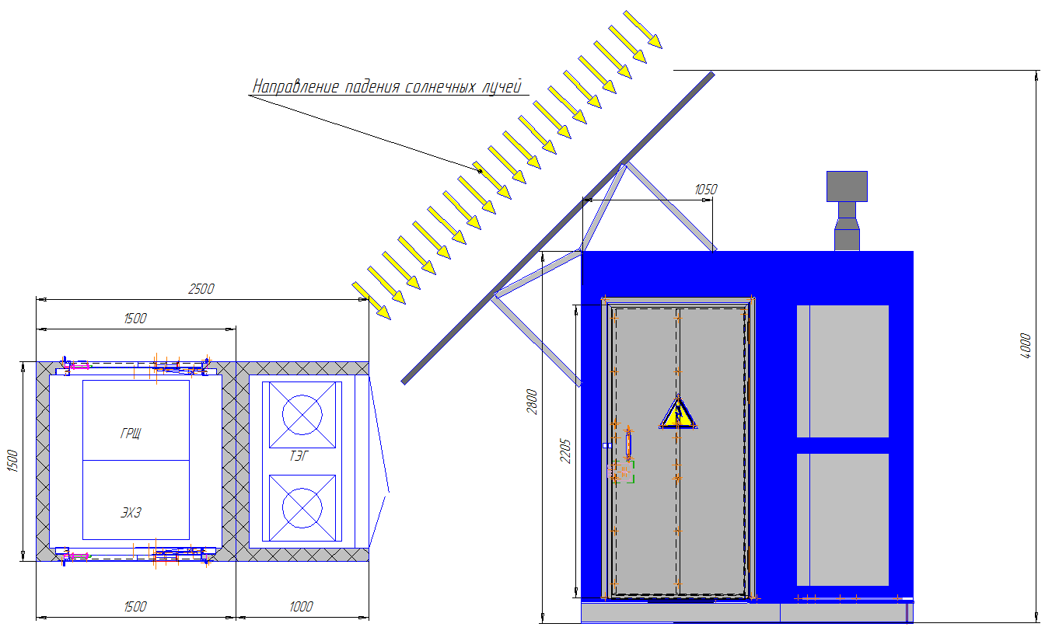
Основные модификации установок серии БКЭУ-ВСМ.
БКЭУэхз-ВСМ/ТЭГ - максимальная мощность до 1 кВт.
Основные характеристики:
среднесуточная мощность – до 0,5 кВт
максимальная (пиковая) мощность – до 1,0 кВт
выходное напряжение – ~220(380) В, =24(48) В
производительность СМ – до 1,0 кВт (при 100 кЛк)
мощность ТЭГ – до 0,8 кВт
габариты ДхШхВ, мм – 2500х1500х4000

Slide 14
СИСТЕМА ЦЕНТРАЛИЗОВАННОГО СЕРВИСНОГО ОБСЛУЖИВАНИЯ ЭНЕРГЕТИЧЕСКОГО ОБОРУДОВАНИЯ — КАК ОСНОВА БЕЗАВАРИЙНОЙ РАБОТЫ ЭЛЕКТРОХОЗЯЙСТВА

Slide 15
Проблемные аспекты системы организации технического обслуживания энергетического оборудования и изделий энергетического назначения нового поколения собственными силами эксплуатирующих организаций
Значительные сроки и частая периодичность обучения и переподготовки персонала под новые виды элементной базы
Отсутствие дифференцированного подхода к определению объема регламентных работ в привязке к фактическому техническому состоянию оборудования и изделий
Отсутствие разделения работ по техническому обслуживанию между исполнителями (все работы выполняются силами эксплуатирующей организации)
Сроки обновления элементной базы и комплектующих изделий значительно короче установленного срока службы оборудования или изделия в целом
Необходимость частого изменения номенклатуры запасных частей и изделий для ремонтных нужд из-за обновления элементной базы и комплектующих

Slide 16
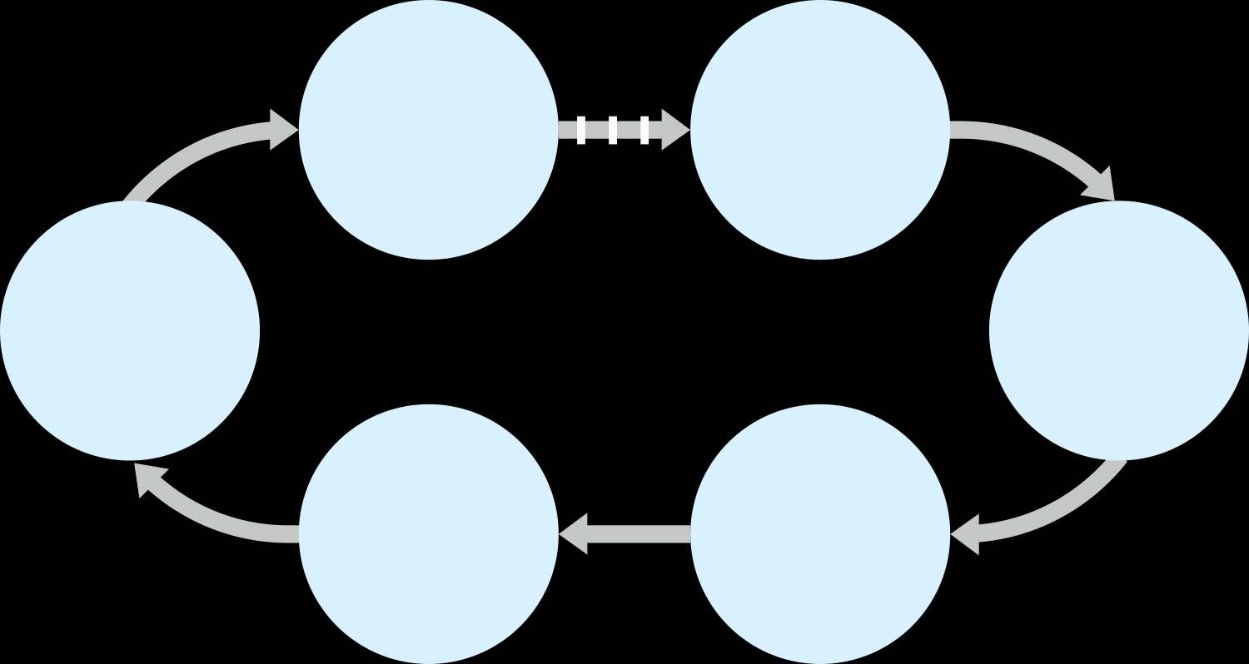
Основные этапы сервисного обслуживания электротехнического оборудования и изделий энергетического назначения «НИПОМ»
6
Сдача работ.
Оформление актов. Рекомендации.
1
Мониторинг технического состояния оборудования.
5
Тепловизионное фотографирование оборудования. Оценка динамики изменения технического состояния.
2
Уточнение и согласование объема работ по результатам мониторинга.
4
Выполнение согласованного объема работ технического обслуживания.
3
Уточнение смет по результатам согласования объема работ.

Slide 17
Преимущества централизованной системы сервисного обслуживания оборудования и изделий «НИПОМ»
Регламент технического обслуживания оборудования (изделия), разработанный компанией-изготовителем, не является догмой, а позиционируется как руководство для принятия решения
Конкретный объем работ, планируемый при данном сервисном обслуживании, уточняется и согласовывается с заказчиком на основании объективной информации о техническом состоянии, полученной по результатам предсервисного мониторинга
Исходя из объема выделяемых лимитов финансирования, заказчик сам определяет объем работ, выполняемых собственными силами и силами сервисной организации
Возможность отслеживания динамики изменения технического состояния оборудования (изделий) по результатам предсервисного и постсервисного мониторинга
Возможность замены устаревших и снятых с производства комплектующих элементов на новые (без замены оборудования в целом) в рамках сервисного обслуживания
Объективная оценка технического состояния оборудования (изделия) на предмет принятия решения о продлении ресурса или списании

Slide 18
Дополнительные опции, предлагаемые «НИПОМ», при централизованном сервисном обслуживании
Консультирование эксплуатационного персонала по вопросам устройства и функционирования оборудования (изделий) производства «НИПОМ»
Участие специалистов сервисной службы в выявлении причин, устранении отказов и неполадок, ликвидации аварийных ситуаций на оборудовании (изделиях) производства «НИПОМ» — при постоянном базировании сервисной бригады в зоне действия конкретного предприятия
Создание оперативного запаса комплектующих изделий и запасных частей для восстановления работоспособности оборудования (изделий) производства «НИПОМ» в случаях возникновения отказов, неполадок или аварийных ситуаций — при постоянном базировании сервисной бригады в зоне действия конкретного предприятия
Внедрение предложений эксплуатирующих организаций по повышению эффективности функционирования, изменению схемных решений на месте эксплуатации оборудования (без его полной замены или вывоза на завод)

Slide 19
Основные принципы организации обучения специалистов эксплуатирующих и подрядных организаций
Обучение организуется и проводится на базе лицензированных учебных центров по согласованным программам
В процессе обучения в обязательном порядке проводятся практические занятия и тестовые испытания обучаемых специалистов
По результатам обучения выдается именное удостоверение установленного государственного образца, действие которого распространяется только на владельца удостоверения
Гарантии ОАО «НИПОМ» на запасные части и комплектующие изделия распространяются только на приобретенные у ОАО «НИПОМ»
Срок действия проводимого обучения составляет не более 2-х лет и продлевается после повторного обучения или повышения квалификации
Списки прошедших обучение и тестирование направляются Заказчикам и в эксплуатирующие организации
Ответственность за качественное проведение работ по техническому и сервисному обслуживанию оборудования несет организация-подрядчик, в составе которой работает исполнитель
Продолжительность гарантии на выполненные работы определяет организация-подрядчик (ОАО «НИПОМ» предоставляет гарантию до следующего ТО, СО)

Slide 20
НИПОМ – НАМ ДОВЕРЯЮТ
Преимущества работы
Сокращение временных и финансовых затрат клиента
Гарантия надежности и
Бесперебойности энергосистемы
Снижение затрат на энергопотребление
Снижение издержек на эксплуатацию оборудования НИПОМ
Социальная ответственность
Контакты
Адрес:
Телефон:
e-mail:
http:
603140, Нижегородская обл., г. Н. Новгород,
пр. Ленина, 20
office@nipom.ru
www.nipom.ru
+7 800 100-43-44 (многоканальный)

